Slide 1
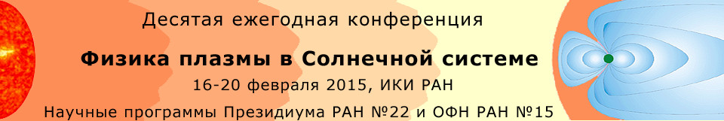
Сходство и различие возмущений
foF2 и TEC во время геомагнитных бурь - влияние плазмосферы
Клименко М.В.^{1,2}, Клименко В.В.¹, Бессараб Ф.С.^{1,2},
Ратовский К.Г.³, Захаренкова И.Е.^{1,4}, Ясюкевич Ю.В.³,
Котова Д.С.², Носиков И.А.²
¹ЗО ИЗМИРАН им. Н.В. Пушкова, Калининград, Россия, maksim.klimenko@mail.ru
² ФГАОУ ВПО БФУ им. И. Канта, Калининград, Россия
³ИСЗФ СО РАН, Иркутск, Россия
⁴Institut de Physique du Globe de Paris, Paris, France

Slide 2
Модель ГСМ ТИП
Термосферные параметры:
T_{n}, O₂, N₂, O, NO, N(⁴S),N(²D)
плотности; вектора скоростей;
(от 80 км до 526 км)
Ионосферные параметры:
плотности O⁺, H⁺, Mol⁺;
T_{i} и T_{e};
вектора скоростей ионов
(от 80 км до 15 радиусов Земли)
Электрическое поле:
Модель дополнена новым блоком расчета электрического потенциала
Klimenko et al., 2006, 2007.
Глобальная Самосогласованная Модель Термосферы, Ионосферы и Протоносферы (ГСМ ТИП) разработана в ЗО ИЗМИРАН. Модель ГСМ ТИП детально описана в
[Namgaladze et al., 1988; Korenkov et al., 1998]
Notes:
In this model the numerical decision of the hydrodynamics equations for multicomponent gas, consisting of neutral (O₂, N₂, O, H, odd nitogen), and charged (the molecular ions O₂⁺, NO⁺, atomic ions O⁺, H⁺, and electrons) particles is realized.
The model is added by the new block of electric field calculation Klimenko et al., 2006, 2007.

Slide 3
Геомагнитные индексы, параметры солнечного ветра и ММП

Slide 4
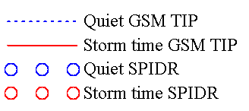
Высокоширотная ионосфера
Sondrestrom (67.0°N, 51.0°W; 77.3°, 34.9°)

Slide 5
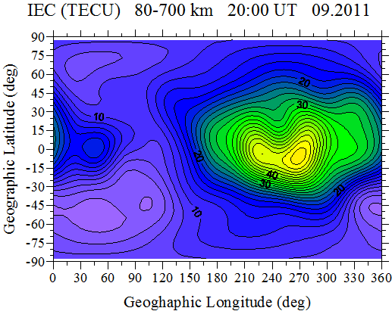
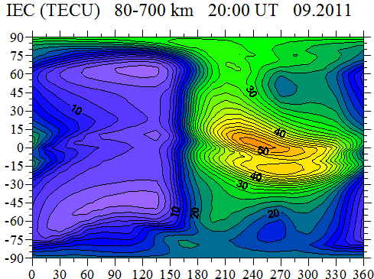
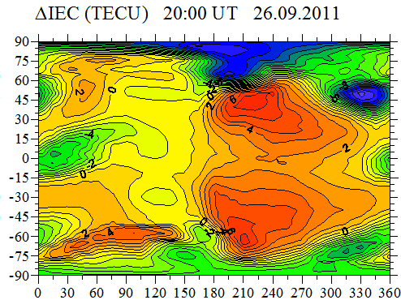
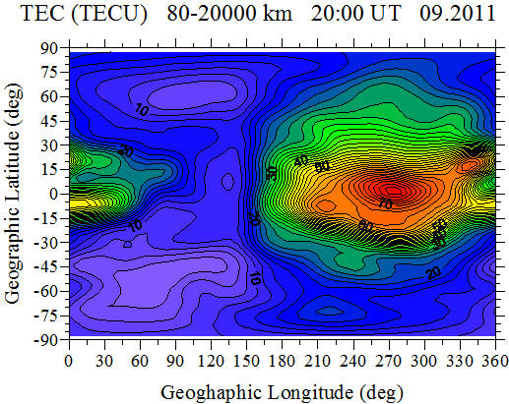
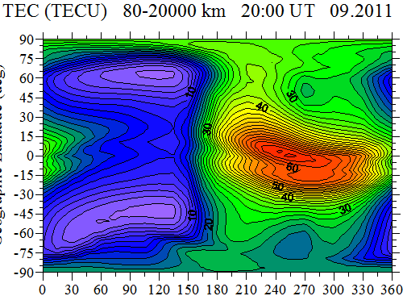
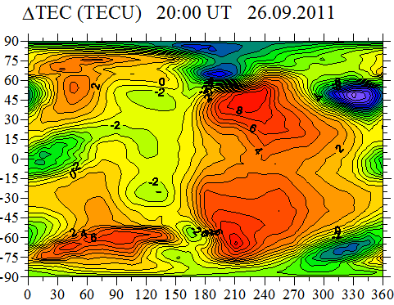
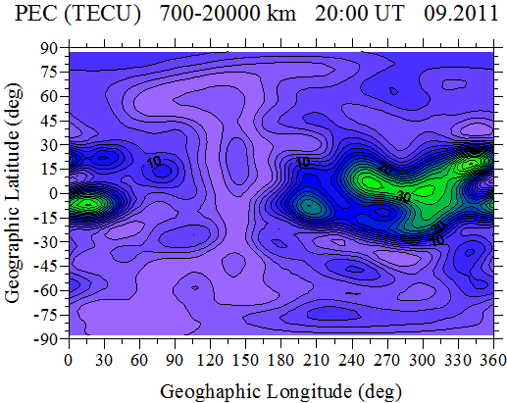
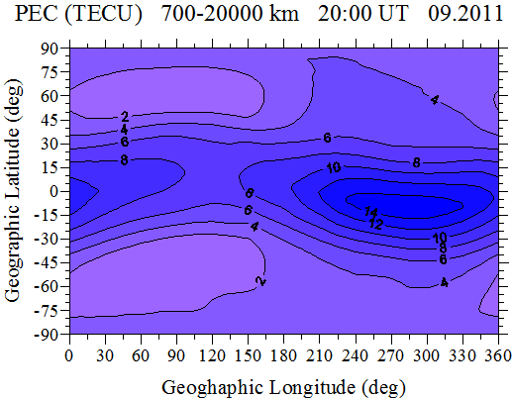
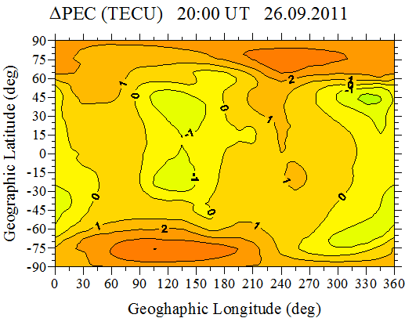
Наблюдения (спок.)
ГСМ ТИП (спок.)
ГСМ ТИП (возмущения)
IEC
80
–
700 км
COSMIC RO
TEC
80
– 20000 км
GPS TEC
PEC TECU
700
– 20000 км
TEC-IEC

Slide 6
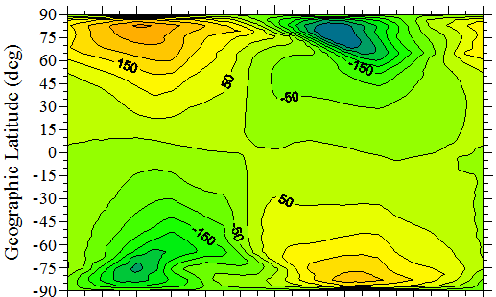
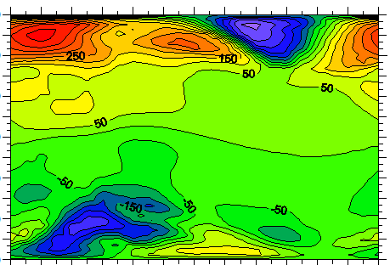
Результаты расчетов модели ГСМ ТИП:
Эффекты бури в 20:00 UT 26 сентября 2011 г.
GPS
Модель
Спокойные условия Возмущения
Главная причина отрицательных ионосферных возмущений в дневное время
n(O)/n(N₂)
Красным цветом показана невозмущенная область
Положительные возмущения Ne
Vnθ (m/s)
Перенос плазмы вверх
Термосферный ветер к экватору

Slide 7
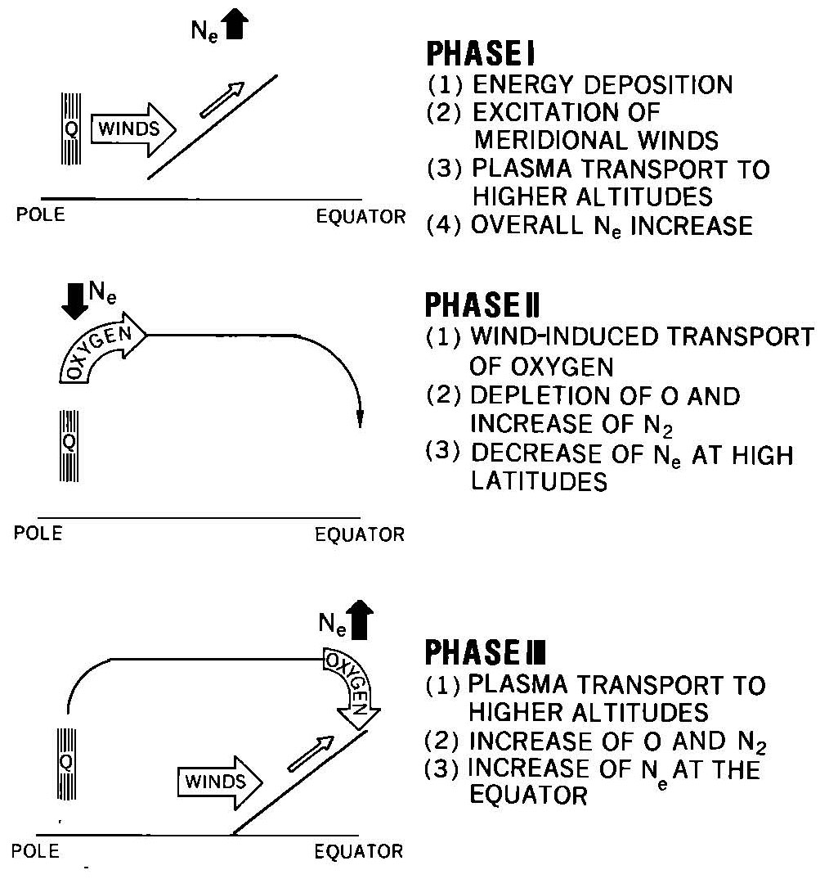
Схематическая иллюстрация влияния состава и ветра на ионосферную плазму во время геомагнитных бурь. Фаза I и III объясняет положительную фазу, фаза II объясняет главную отрицательную фазу в высоких и средних широтах (Mayr et al., 1978).
Mayr, H. G., Harris, I., and Spencer, N. W. (1978) Some Properties of Upper Atmosphere D ynamics. Rev. Geophys. Space Phys. 16, 539

Slide 8
Ионосферные возмущения в Американском долготном секторе

Slide 9
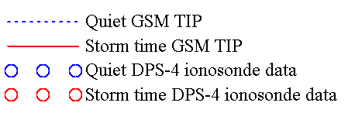
Ионосфера над Восточно-Сибирским регионом
Yakutsk (62.0°N, 129.6°E; 51.1°, 194.4°)
Norilsk (69.2°N, 88.3°E; 58.4°, 165.4°)

Slide 10
Ионосферные/термосферные возмущения на долготе 105°E

Slide 11
Иркутск
(52.5°N, 104.0°E; 41.2°, 175.0°)

Slide 12
ВЫВОДЫ
Модель ГСМ ТИП воспроизводит наблюдающиеся одновременно на главной фазе геомагнитной бури (1) ночной подъем высоты и уменьшение электронной концентрации максимума F2 слоя в сибирском секторе; (2) дневной подъем высоты и увеличение электронной концентрации в американском секторе.
Возмущения электронной концентрации максимума F2 слоя и полного электронного содержания совпадают по знаку в американском долготном секторе и значительно различаются на долготе Иркутска
Показано, что изменение состава нейтральной атмосферы является наиболее значимой причиной формирования положителных возмущений электронной концентрации на фазе восстановления.
Впервые показана роль опустошения плазмосферы при формировании ночных отрицательных возмущений электронной концентрации на высотах F2 слоя.
Работа выполнена при финансовой поддержке грантов Президента РФ МК-4866.2014.5 и РФФИ №14-05-00578.

